Slide 1
المحاضرة رقم 08: اختبار كاي تربيع(chi-square) للاستقلالية

Slide 2
معامل chi-square للاستقلالية
يستخدم هذا المعامل لقياس متغيرين نوعيين ويستخدم مستوى القياس الاسمي، يمكنه التعرف على مدى استقلالية المتغيرين عن بعضهما البعض أي معرفة ما اذا كان المتغير الاول يؤثر في المتغير الثاني، وهذا باستخدام مربع الذي يحسب الاستقلالية و العينة يستحسن ان تكون اكثر من 30 مشاهدة

Slide 3
حساب معامل الاستقلالية باستخدام برنامج الـSPSS
من قائمة analyse نختارStatistiques Descriptives
من القائمة الفرعيه نختار Tableaux croisés

Slide 4
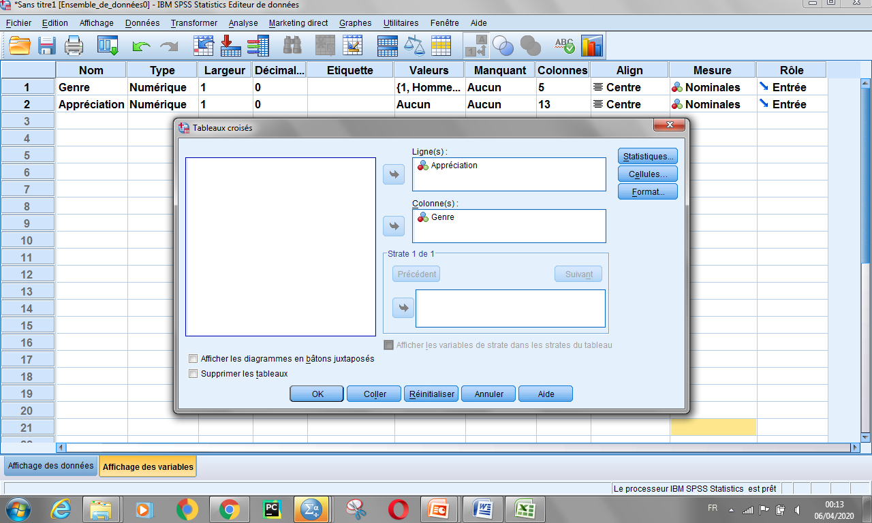
تظهر شاشة جديدة بعنوان Tableaux croisés ننقل المتغير الاول لقائمة Ligne وننقل المتغير الثاني لقائمة Colonne

Slide 5
2. ثم نخنارStatistiques تظهر شاشة جديدة بعنوان Tableaux croisés: Statistiques
معامل التوافق

Slide 6
نؤشر على:

Slide 7
نختارCelluesلتحديد محتوى الخلية فتظهر شاشة جديده بعنوان Tableaux Croisés: Affichage des cellules
من Effectifsسوف نختار Observéحيث يستخدم لتعين عدد المشاهدات فى كل خلية واستخدام Attenduلتعين التوقعات لكل خلية والذى يستخدم عند اجراء اختبار الاستقلال.

Slide 8
لترتيب المتغيرات تصاعديا او تنازليا نختار Format فتظهر النافذة التالية:

Slide 9
مثال: حل التمرين الخامس من السلسة TP02
نقوم بجميع الخطوات السابقة فنحصل على النتائج التالية:
يوضح الجدول الذي خصصت صفوفه لمتغير التقدير و خصصت اعمدته لمتغير الجنس حيث تظهر التكرارات الملاحظة و التكرارات المتوقعة في كل خانة ناتجة عن تقاطع فئات المتغيرين.

Slide 10
يعطي هذا الجدول قيمة الاحصاء Khi-deux و قد بلغت 2.219 و هي قيمة غير دالة احصائيا لان Sig < α و منه منه نرفض H₁ و نقبل H₀ التي تحوي على استقلالية الصفوف عن الأعمدة ، و منه استقلالية متغير الجنس على متغير التقدير اي ان تقدير الطالب لا يعتمد على الجنس، و رفض الفرضية البديلة و التي تقول بان هناك علاقة بين تقدير الطالب و جنسه.

